Slide 2
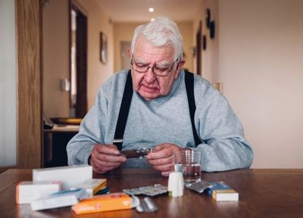
Ouderen en medicijnen
75-plussers gebruiken ruim 5 x meer medicijnen dan een gemiddelde Nederlander

Slide 3
OUDEREN REAGEREN ANDERS OP MEDICIJNEN Het lichaam verandert
Minder lichaamsvocht
Medicijnen kunnen krachtiger werken
Meer lichaamsvet
Medicijnen kunnen langer werken
Hersenen worden gevoeliger
Meer kans op duizeligheid
Nierfunctie minder goed
Meer last van bijwerkingen / medicijnen werken minder goed

Slide 4

Ouderen hebben vaak meerdere chronisch ziekten apotheker ziet toe op veilig medicijngebruik
Meerdere medicijnen
Grotere kans op wisselwerking
De apotheker weet alles over
medicijnen
het combineren van medicijnen
het voorkomen van bijwerkingen

Slide 5
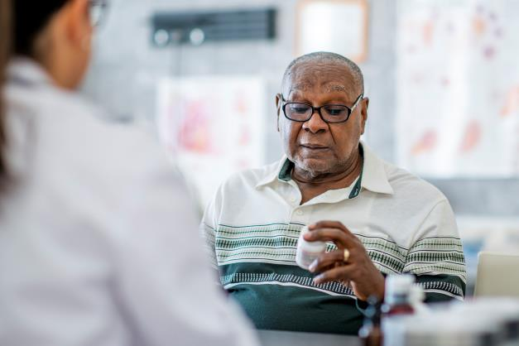
Bijwerkingen luister naar uw lichaam
Bijwerkingen gaan soms vanzelf over
Neem contact op met arts en apotheker bij:
duizeligheid
sufheid
aanhoudend hoesten
benauwdheid

Slide 6
Bijwerkingen voorbeelden
MEDICIJN
BIJWERKING
Antibiotica
Middelen tegen hoge bloeddruk
Corticosteroïden
Pijnstillers, slaap- en kalmeringsmiddelen
Plastabletten, middelen tegen hoge bloeddruk, kalmeringsmiddelen
Maag- en darmklachten
Hoofdpijn en duizeligheid
Gewichtstoename
Verslaving
Risico op vallen

Slide 7

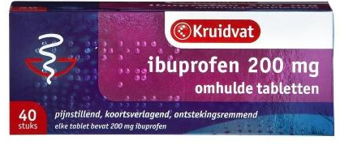
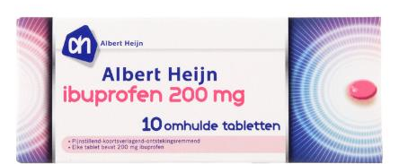
Wisselwerkingen Voorbeelden
IBUPROFEN – WISSELWERKING MET BLOEDVERDUNNERS
Notes:
Zonder recept verkrijgbaar. Wisselwerking met bloedverdunners.
Geeft kans op maag- en darmzweren en bloedingen
Altijd maagbeschermer erbij gebruiken!

Slide 8



Wisselwerkingen Voorbeelden
Melk – remt opname ijzer
Grapefruitsap – versterkt werking bloeddrukverlagers en cholesterolverlagers
Sint-Janskruid – vermindert werking bloedverdunners

Slide 9

Medicijngebruik is maatwerk PERSOONSGERICHTE ZORG VAN DE APOTHEKER
MEDICATIEBEWAKING:
Juiste patiënt? Juiste medicijn? Juiste dosering?
Wisselwerkingen?
Allergieën?
Verminderde nierfunctie?
Medicijn op maat nodig?
Therapietrouw?

Slide 10

Medicijngebruik is maatwerk Nieuwe ontwikkeling: medicijnen en de genen
FARMACOGENETICA
Genen hebben invloed op hoe goed sommige medicijnen werken
De apotheker kan informatie over uw genen gebruiken om bijvoorbeeld bijwerkingen te verminderen

Slide 11
Problemen met medicijnen? verandert uw situatie? Bespreek dat met de apotheek
Mag ik mijn medicijn
fijnmalen?
Naar het ziekenhuis?
Of net uit het ziekenhuis?
Inhaleren! Doe ik dat wel goed?
Wat betekent 2 x daags 1 tablet?
Help! Ik raak het overzicht kwijt!
Notes:
Goede begeleiding is belangrijk voor veilig medicijngebruik.
- Niet iedereen snapt de instructies op het etiket. Bijvoorbeeld 2 x daags 1 tablet.
- Sommige patienten malen hun medicijnen fijn terwijl dat niet de bedoeling is. Kijk altijd goed op het etiket, of bel de apotheek om het zeker te weten.
- Inhaleren? Wat betekent dat? Hoe doe je dat? Het komt voor dat patienten hun inhalatiespray in de lucht om hen heen spuiten. Als een luchtverfrisser.
- Patiënten die veel medicijnen naast elkaar gebruiken raken snel het overzicht kwijt. Het ene middel 3x daags, het 2e bij de maaltijd, het 3e op een lege maag….. De apotheek kan helpen om het overzicht te bewaren. - Ga je naar het ziekenhuis? Vraag apotheek om actueel medicatieoverzicht.
- Net uit het ziekenhuis? En is daar wat veranderd in je medicatie? Geef dat door aan je apotheek.

Slide 12
Veilig medicijngebruik Wat doet de apotheker voor u?
Medicatiedossier bijhouden
Medicatiebewaking (controle op o.a. dosering, wisselwerkingen)
Zo nodig: contact met de voorschrijver
Altijd: dubbele controle in de apotheek
Uitleg bij nieuw medicijn
Vragen beantwoorden
Rekening naar zorgverzekeraar
Eindcontrole door apotheker

Slide 13
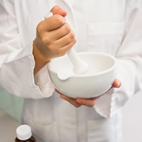
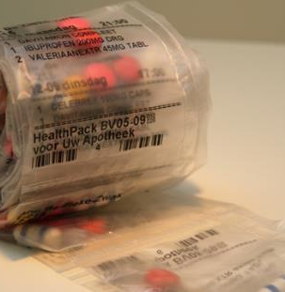
VEILIG MEDICIJNGEBRUIK WAT KAN UW APOTHEKER nog meer voor U DOEN?
Notes:
Zie ook Apotheek.nl: https://www.apotheek.nl/zorg-van-de-apotheker

Slide 14

Veilig medicijngebruik? medicatiebeoordeling
U KOMT IN AANMERKING ALS U:
75 jaar of ouder bent
langere tijd 10 geneesmiddelen of meer gebruikt
kwetsbaar bent
Notes:
Zie ook Apotheek.nl: https://www.apotheek.nl/zorg-van-de-apotheker/gestart-met-uw-medicijnen-wat-nu/medicatiebeoordeling-in-gesprek-over-uw-medicijngebruik
En zie sheet 30.
Sommige zorgverzekeraars ondersteunen de medicatiebeoordeling door deze te vergoeden. Andere gaan nog een stap verder: zij houden de kosten van een medicatiebeoordeling niet in van uw wettelijk verplichte eigen risico van 385 euro per jaar. Dan betaalt u dus niets voor deze zorg.
Voor meer informatie zie brochure Zorgverzekering en apotheek. Deze brochure is te vinden via terug te vinden op Apotheek.nl: https://www.apotheek.nl/zorg-van-de-apotheker/de-prijs-en-vergoeding-van-uw-medicijn/prijs-en-vergoeding-medicijnen (onder het kopje ‘Check uw zorgverzekering’).

Slide 15
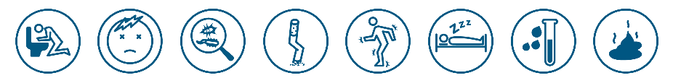
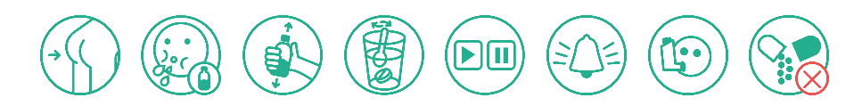
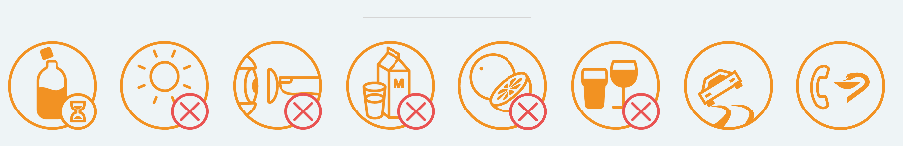
Veilig medicijngebruik UITLEG IN BEELD (VOORBEELDEN)
Notes:
Medicijnen op de juiste manier gebruiken – dat kan alleen als u de uitleg goed heeft begrepen. Een afbeelding kan daarbij helpen

Slide 16

APOTHEEK.NL: WEBSITE VAN ALLE APOTHEKERS IN NEDERLAND
Begrijpelijke informatie over medicijnen
Korte uitleg door apothekers op video
Uitleg bij lastige woorden
Instructiefilmpjes in het Nederlands en andere talen (bijv. over inhaleren, medicijnen slikken, oogdruppelen)
Voorgelezen medicijnteksten en gebarenfilmpjes
Barcodescanner
Thema’s (bijv. ‘medicijnen mee op reis’, ‘medicijnen in het verkeer’)
Kinderteksten (informatie toegespitst op het gebruik van dat medicijn bij een kind)

Slide 17
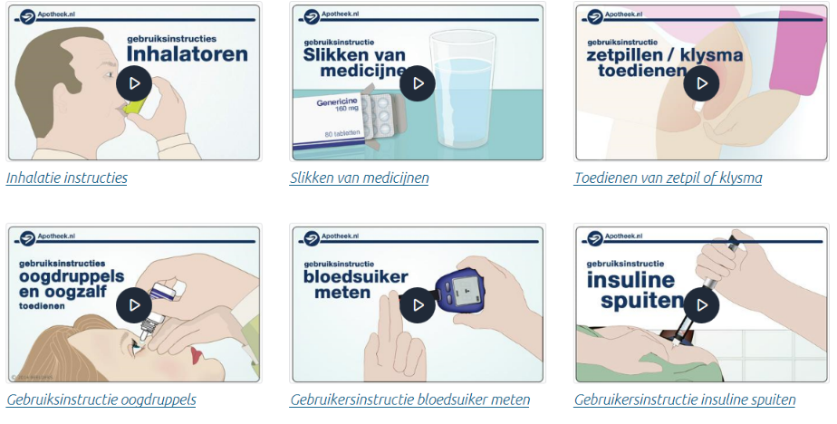

Instructiefilmpjes op apotheek.nl
Notes:
Medicijnen op de juiste manier gebruiken – dat kan alleen als u de uitleg goed heeft begrepen. Daarom biedt Apotheek.nl heldere instructievideo's. Ook in het Engels, Turks en Arabisch.

Slide 18
Veilig medicijngebruik Wat kunt u zelf doen?
Geef apotheker toestemming om uw medicatiegegevens te delen
Uitleg apotheek niet duidelijk? Geef dat aan
Gebruik medicijnen volgens de instructies
Stop nooit zomaar met medicijnen
Naar het ziekenhuis? Haal medicatie-overzicht op bij uw apotheek
Wijzigingen in uw medicijngebruik? Laat het uw apotheker weten!
Notes:
Als u daarvoor toestemming heeft gegeven, dan geeft uw apotheek door aan het LSP dat er gegevens over u beschikbaar zijn. Andere zorgverleners kunnen dan uw actuele medische gegevens opvragen. Dat mag alleen als het nodig is voor uw behandeling. Zo beschikken zorgverleners snel over de juiste informatie en kunnen ze u de juiste zorg geven. Ook ’s avonds en in het weekend. Allen bij de start van nieuwe medicatie betaalt u wat extra voor de zorg van de apotheek. Heeft u daarna toch nog vragen? Stel ze gerust. We leggen het graag nog eens uit.
Gaat u naar het ziekenhuis voor een consult met uw specialist of voor een opname? Haal bij uw apotheek een medicatie overzicht op. Dan weet uw arts precies wat u gebruikt.
Meer tips vindt u in het boekje.

Slide 19

Zorgt u voor een familielid of iemand anders?

Slide 20

iedere patient is anders apotheek levert zorg op maat voor veilig medicijngebruik

Slide 21

DANK VOOR UW AANDACHT - HEEFT U NOG VRAGEN?

Slide 22
EXTRA informatie
Merkmedicijnen en merkloze medicijnen
Prijs en vergoeding van medicijnen

Slide 23
Merkmedicijnen ONTWIKKELING NIEUW MEDICIJN DUURT 7 TOT 10 JAAR
Bron: CBG

Slide 24
Merkmedicijnen FABRIKANT MAG MERKMEDICIJN PAAR JAAR ALS ENIGE VERKOPEN (OCTROOI)
Bron: CBG

Slide 25
MERKLOZE MEDICIJNEN OCTROOI afgelopen? Anderen mogen MERKMEDICIJN KOPIEEREN
Bron: CBG

Slide 26
Merkloze medicijnen dezelfde werkzame stof en dezelfde sterkte als merkmedicijn
Bron: CBG
Notes:
Controle geneesmiddelen door het College ter Beoordeling Geneesmiddelen en de Inspectie voor de Gezondheidszorg.
Niet wisselen bij:
- Bepaalde aandoeningen (o.a. epilepsie en Parkinson)
- Smalle therapeutische breedte (o.a. (levothyroxine (bijv Thyrax), acenocoumarol, ciclosporine (bij orgaantransplantatie)
- (Over)gevoeligheid voor hulpstof
- Verpakkingen en hulpmiddelen die bepalend zijn voor effect geneesmiddel (bijvoorbeeld inhalatoren)

Slide 27
Merkloze medicijnen Hetzelfde medicijn in ander jasje
Notes:
Merkloze medicijnen mogen niet de naam hebben van het oorspronkelijke merkmedicijn. Vaak verwerkt de fabrikant van een merkloos medicijn de naam van de werkzame stof in de productnaam.

Slide 28
VERGOEDING MEDICIJNEN
OVERHEID
ZORGVERZEKERAARS
beslist welke medicijnen vergoed worden vanuit de basisverzekering
bepaalt welke zorgtaken van apothekers worden vergoed vanuit de basisverzekering
bepaalt hoogte eigen risico
vergoeden medicijnen die in het basispakket zitten
hebben vaak een voorkeursbeleid voor medicijnen (preferentiebeleid)
maken met apothekers afspraken over de apotheektarieven

Slide 29
Keuze merk(loos) medicijn
Meestal beslist de zorgverzekeraar welk medicijn u vergoed krijgt
De zorgverzekeraar wijst dan binnen een groep van gelijke medicijnen (middelen met dezelfde werkzame stof en dezelfde dosering) een voorkeursmiddel aan
Soms bepaalt apotheker welk medicijn u meekrijgt
U krijgt altijd een medicijn dat is goedgekeurd door Europese of Nederlandse instanties (EMA of CBG)
Check uw zorgpolis!

Slide 30
Controleer uw zorgpolis
Elke zorgverzekeraar heeft zijn eigen beleid voor de zorg die de apotheek levert
Het gaat dan bijvoorbeeld om:
wie bepaalt welk merk medicijn u krijgt
de vergoeding en verkrijgbaarheid van medische hulpmiddelen
de mogelijkheid tot een medicatiebeoordeling
Meer weten? Lees de brochure Zorgverzekering en apotheek
Notes:
De brochure Zorgverzekering en apotheek is ook terug te vinden op Apotheek.nl: https://www.apotheek.nl/zorg-van-de-apotheker/de-prijs-en-vergoeding-van-uw-medicijn/prijs-en-vergoeding-medicijnen (onder het kopje ‘Check uw zorgverzekering’).

Slide 31
Rekening apotheek Voor de levering van medicijnen op recept
De rekening apotheek bestaat per receptmedicijn altijd uit 2 onderdelen:
de kosten voor het receptgeneesmiddel
de kosten voor de bijbehorende farmaceutische zorg door apotheek
Meer weten?
Rijksoverheid.nl: wat betaal ik voor medicijnen op recept?
Apotheek.nl: prijs en vergoeding van medicijnen
Notes:
De overheid heeft in regels vastgelegd welke zorgtaken apothekers verrichten.
Apothekers zijn wettelijk verplicht om bij een receptgeneesmiddel de bijbehorende farmaceutische zorg te verlenen.
Zorgverzekeraars maken met apothekers afspraken over de hoogte van de tarieven voor de verschillende zorgtaken. De prijzen kunnen dan ook per zorgverzekeraar en per apotheek verschillen.
Op de factuur die je van je zorgverzekering staat wordt de apotheekzorg ook wel aangeduid als ‘uitgiftetarief’; ‘aflevertarief’ of ‘ terhandstellingskosten’.
Het is meestal een bedrag van ongeveer 7 euro per medicijn.
In dat bedrag van 7 euro zit alles verwerkt van wat er in de apotheek gebeurt. De controle of het medicijn bij u past en of de dosering klopt. En of u het medicijn veilig kunt gebruiken met uw andere medicijnen en andere ziektes. Soms is het nodig dat uw apotheker belt met uw huisarts of specialist. Bijvoorbeeld voor een ander medicijn of een andere dosering.
Van de vergoeding van 7 euro per medicijn moet de apotheek nog veel meer betalen of regelen: het pand, goede bewaarcondities voor medicijnen, goed opgeleid apotheekpersoneel, medicijnvoorraad, het thuisbezorgen van medicijnen. Maar ook de etiketten, computers, cursussen, enzovoort.
Er zijn aparte tarieven voor als de patient start met nieuwe medicatie, als het medicijn speciaal voor de patient gemaakt moet worden, en voor spoedmedicatie (buiten kantooruren, via de dienstapotheek)
Meer weten over wat er zoal gebeurt achter de schermen van de apotheek? Lees dan Apotheek.nl: https://www.apotheek.nl/zorg-van-de-apotheker/medicijngebruik-is-maatwerk

